Slide 1

UNIVERSIDAD NACIONAL DE TRUJILLO
ESCUELA DE INGENIERÍA MECATRONICA
INTRODUCCIÓN A LA PROGRAMACIÓN
CLASE 2: ALGORITMIA
Docente: Ing. Asto Rodriguez, Emerson Maximo

Slide 2

Algoritmia secuencial
Las instrucciones se realizan o se ejecutan una después de la otra
Se proporciona uno o varios datos, los cuales son asignados a variables
Se realizan operaciones sobre los datos ingresados para generar los resultados
Ingeniería Mecatrónica
Ing. Emerson M. Asto Rodriguez

Slide 3
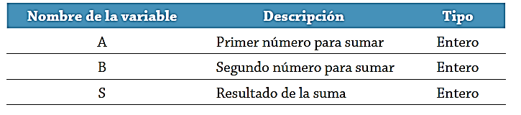
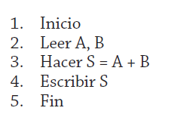
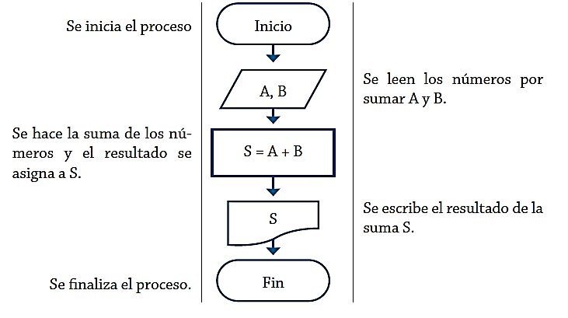
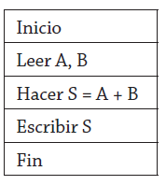
Algoritmia secuencial
EJEMPLO: SUMA DE DOS NUMEROS
Ingeniería Mecatrónica
Ing. Emerson M. Asto Rodriguez

